Slide 1
LITERASI :
Membuka Jendela Dunia
Menutup Lubang Tikus

Slide 2
Maman Suherman
Sahabat Literasi /Penggiat Literasi/Pelancong Literasi
Penulis/Kurator Buku di Kepustakaan Populer Gramedia (KPG) & Grasindo
Sahabat Literasi Kemendikbud
Pembina Forum Taman Bacaan Masyarakat (FTBM) Indonesia
Duta Literasi Ikatan Alumni Universitas Indonesia
Penggagas “Panasonic Gobel Awards”
Panelis & Penukis Epilog “Q&A” - MetroTV
Mentor Stand Up Comedy Kompas TV
Staf Ahli Ipol Indonesia, IT – Research & Politic Consultant
Jurnalis – Pemimpin Redaksi di Kelompok Kompas Gramedia, 1986 – 2003
Managing Director Rumah Produksi/Biro Iklan Auvikomunimasi Media Prima (Avicom), SandBag, 2003 - 2012
Konsultan Kreatif/NoTulen “Indonesia Lawak Klub“ – Trana7
Presenter Acara Talkshow “Mata Hati” - Kompas TV

Slide 3
“Membaca membuatmu mengenal dunia, .…”
Pramoedya Ananta Toer

Slide 4
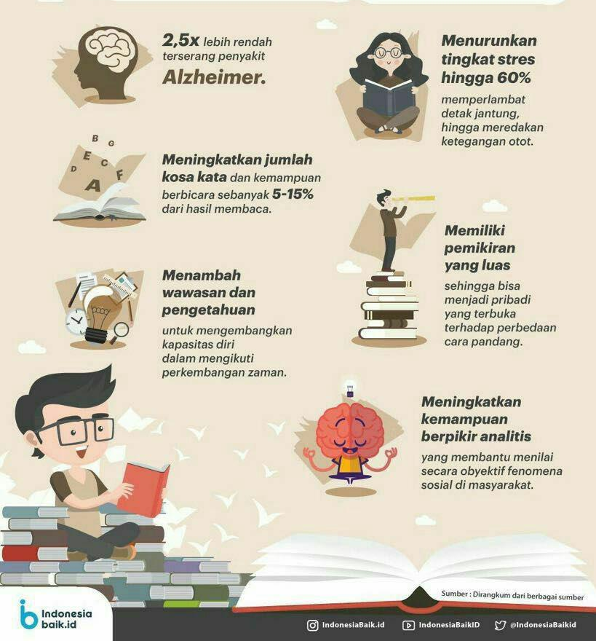
Manfaat membaca

Slide 5
Faktanya
(di Indonesia)
Bagaimana Tingkat Literasi Orang Indonesia?

Slide 6
Minat Baca Orang Indonesia
😂
1 dari 1000
Orang di Indonesia yang memiliki minat baca serius
buku yang dibaca per tahun
(Unesco, 2012)
< 1

Slide 7
HOW NATIONS RANKED
Country | Rank | Country | Rank | Country | Rank
Finland | 1 | Malta | 21 | Romania | 41
Norway | 2 | South Korea | 22 | Portugal | 42
Iceland | 3 | Czech Republic | 23 | Brazil | 43
Denmark | 4 | Ireland | 24 | Croatia | 44
Sweden | 5 | Italy | 25 | Qatar | 45
Switzerland | 6 | Austria | 26 | Costa Rica | 46
United States | 7 | Russia | 27 | Argentina | 47
Germany | 8 | Slovenia | 28 | Mauritius | 48
Latvia | 9 | Hungary | 29 | Serbia | 49
Netherlands | 10 | Slovak Republic | 30 | Turkey | 50
Canada | 11 | Lithuania | 31 | Georgia | 51
France | 12 | Japan | 32 | Tunisia | 52
Luxembourg | 13 | Cyprus | 33 | Malaysia | 53
Estonia | 14 | Bulgaria | 34 | Albania | 54
New Zealand | 15 | Spain | 35 | Panama | 55
Australia | 16 | Singapore | 36 | South Africa | 56
United Kingdom | 17 | Chile | 37 | Colombia | 57
Belgium | 18 | Mexico | 38 | Morocco | 58
Israel | 19 | China | 39 | Thailand | 59
Poland | 20 | Greece | 40 | Indonesia | 60
 |  |  |  | Botswana | 61
Central Connecticut State University in the US, 2016.

Slide 8
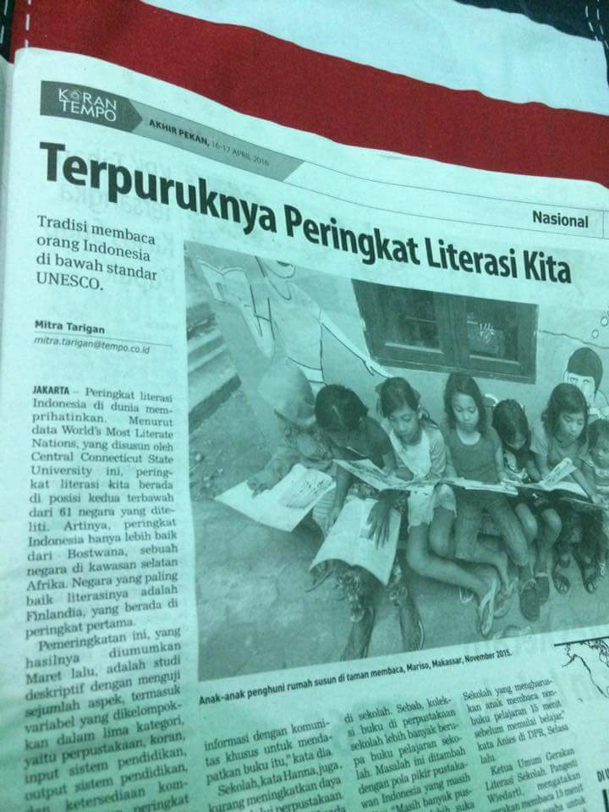

Slide 9
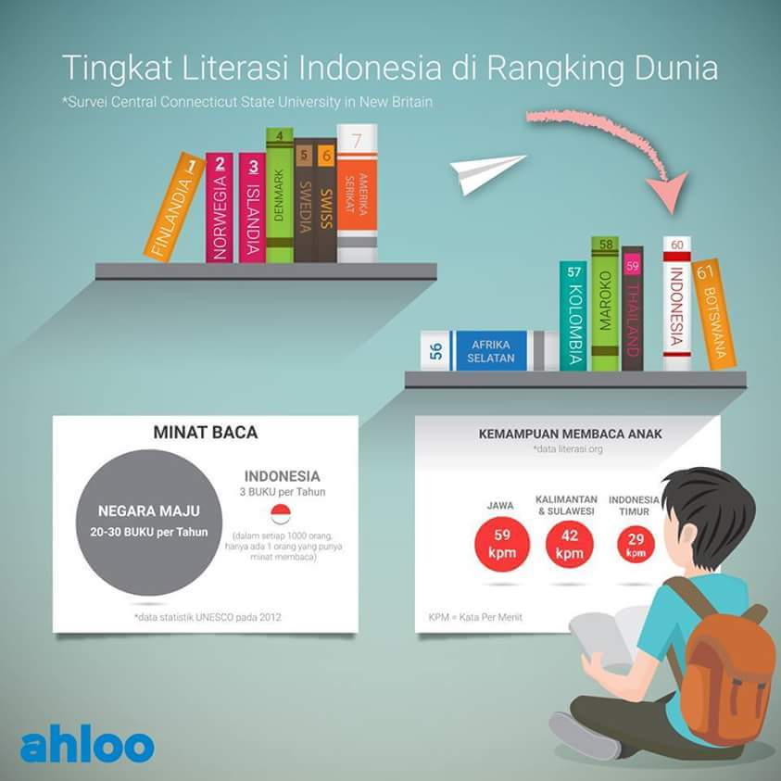

Slide 10
KEBERAKSARAAN
TEKNIS
FUNGSIONAL
BUDAYA
LITERASI

Slide 11
WHO
WHAT
WHEN
Fenomena
WHERE
HOW
WHY

Slide 12
R
R
R
5W1H
R
R

Slide 13
R = Read
1
Let’s start with the first set of slides

Slide 14
Kalau kita membuka hati untuk buku, niscaya ia akan membuka isinya untuk kita
- Taufik Rahzen

Slide 15
Masyarakat Zaman Now

Slide 16
Learn
More
See
More

Slide 17
R= Research
2
Let’s start with the first set of slides

Slide 19
R= Reliable
3
Fakta atau Fiksi?

Slide 20
Katanya
Versus Nyatanya

Slide 21
R= Reflecting
4
Let’s start with the first set of slides

Slide 23
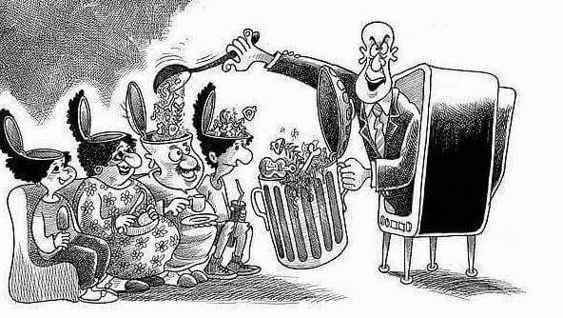

Slide 24
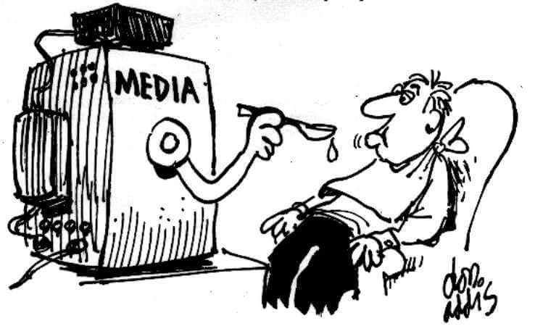

Slide 25
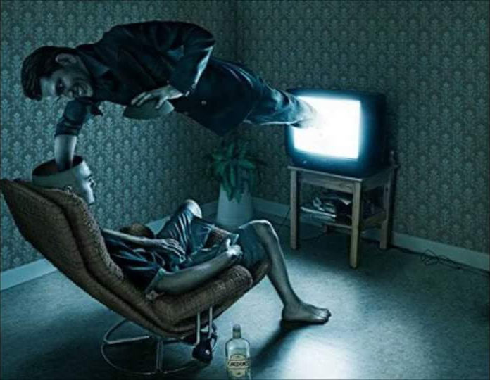

Slide 26
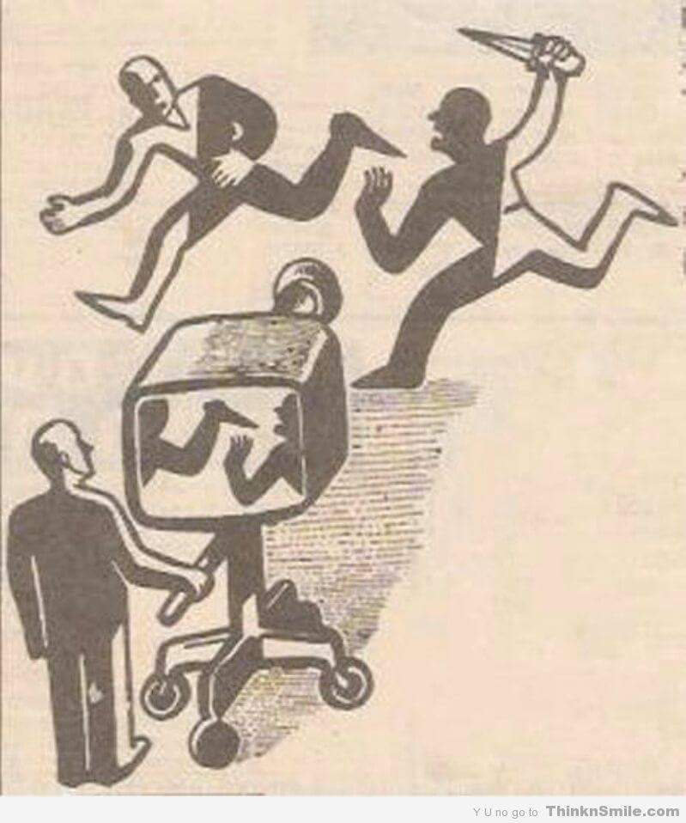

Slide 27
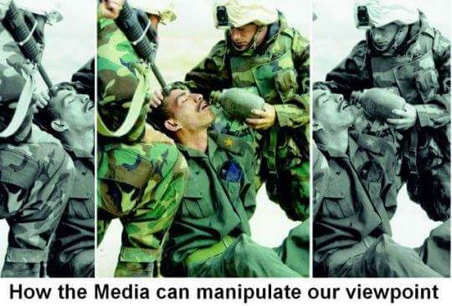

Slide 30
R=(W)rite
5
Let’s start with the first set of slides

Slide 31
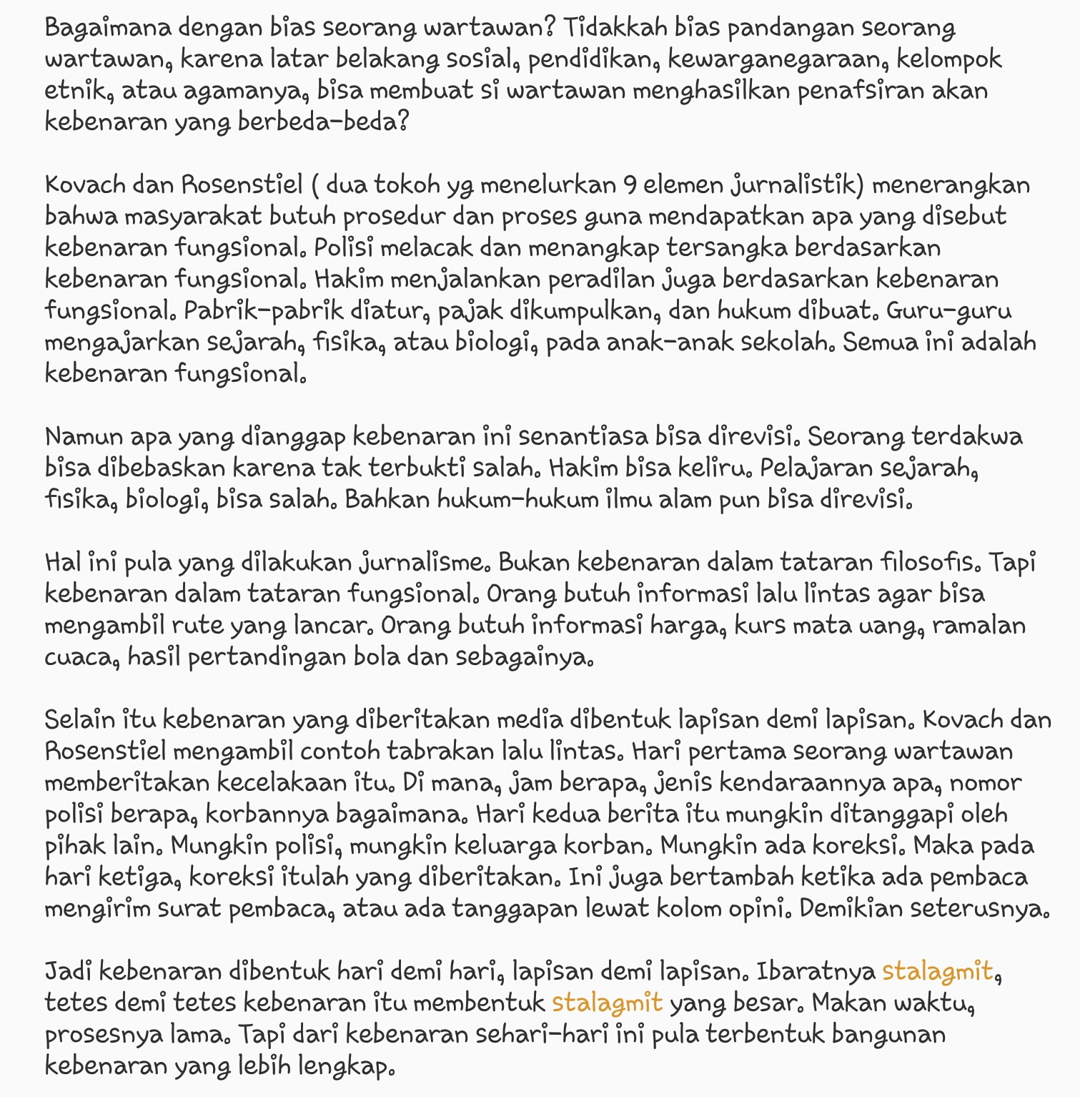

Slide 32
Kita bekerja menjaga kejujuran dan integritas. Kita berkontribusi kepada masyarakat yang sangat membutuhkan pencerahan informasi…”
- Jakob Oetama

Slide 33
Tujuh Dosa Sosial;
Kekayaan tanpa kerja,
Kenikmatan Tanpa nurani,
Ilmu Tanpa kemanusiaan,
Pengetahuan Tanpa karakter,
Politik Tanpa prinsip,
Bisnis Tanpa Moralitas, dan Ibadah Tanpa Pengorbanan.
Mahatma Gandhi

Slide 35
Don’t raise your voice
Improve your arguments

Slide 36
“Membaca membuatmu mengenal dunia, .…”
- Pramoedya Ananta Toer

Slide 37
“Membaca membuatmu mengenal dunia,
Menulis membuatmu dikenal dunia”
- Pramoedya Ananta Toer

Slide 38
Terima kasih
Diskusi yuk!
@kangmaman1965

